Slide 1
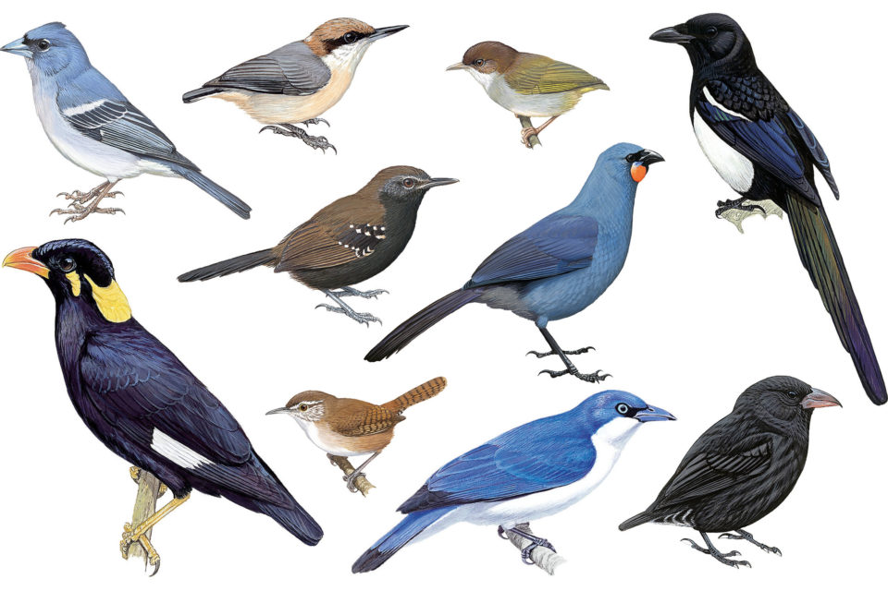
Класс ПТИЦЫ
Птицы как высокоорганизованные представители хордовых животных

Slide 2
Классификация птиц
Класс ПТИЦЫ
(насчитывает более
8000 видов,
Объединённых
В 35 отрядов)
Килегрудые
или летающие
(надотряд
типичные птицы)
Бескилевые
или бегающие
(надотряд
страусовые)
Плавающие
(Надотряд
пингвины)

Slide 3
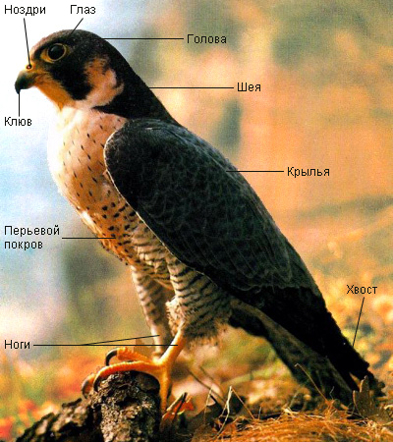
Внешнее строение птицы
Голова
Шея
Туловище
Конечности
Тело птиц покрыто
перьями

Slide 4
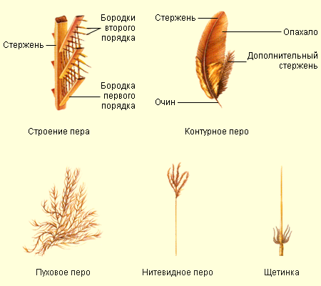
Строение и виды перьев

Slide 5
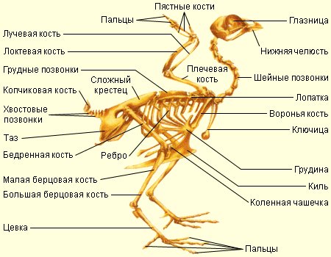
Строение скелета птицы

Slide 6
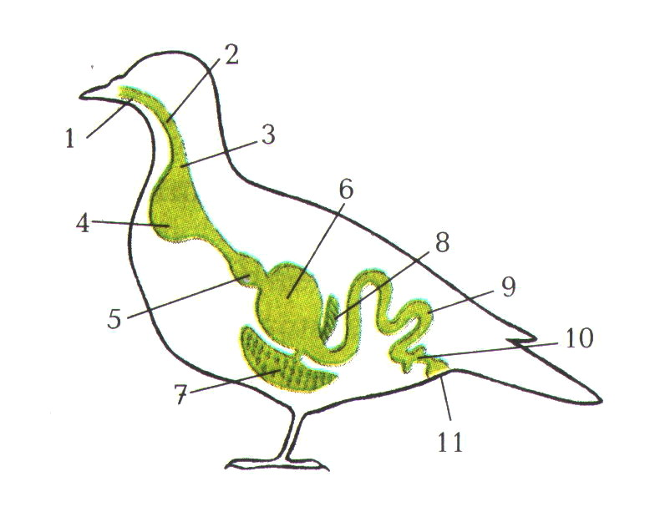
Пищеварительная система
Рот;
Глотка;
Пищевод;
Зоб;
Железистый желудок;
Мускульный желудок;
Печень;
Поджелудочная железа;
Тонкая кишка;
Толстая кишка;
Клоака.

Slide 7
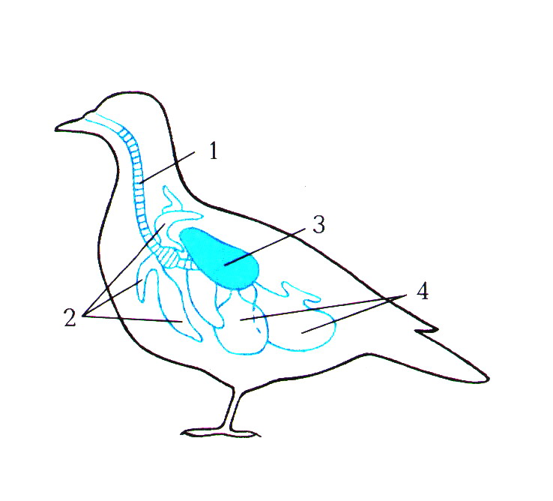
Дыхательная система птиц
Трахея;
Передние воздушные мешки;
Лёгкие;
Задние воздушные мешки.

Slide 8
Кровеносная система птиц
Сердце;
Сонная артерия;
Правая дуга аорты;
Спинная аорта;
Задняя полая вена;
Передняя полая вена;
Лёгочная артерия;
Лёгочная вена;
Капиллярная сеть.

Slide 9
Нервная система птиц
Головной мозг;
Спинной мозг;
Периферическая нервная система.

Slide 10
Мочеполовая система птиц
Почка;
Мочеточник;
Клоака.
Семенники;
Семяпроводы;
6. Яичник;
7. Воронка яйцевода;
8. Яйцевод;
9. Рудимент правого яйцевода.

Slide 11
Размножение и развитие птиц
Токование тетеревов

Slide 12
Размножение и развитие птиц
Гнёзда птиц

Slide 13
Размножение и развитие птиц
А
А. Строение яйца;
Б. Развитие цыплёнка.

Slide 14
Выводы:
Птицы – типичные представители животных, относящихся к типу Хордовые.
Птицы более высокоорганизованы по сравнению с пресмыкающимися.
Большинство представителей класса приспособлены к полёту.

